Slide 1
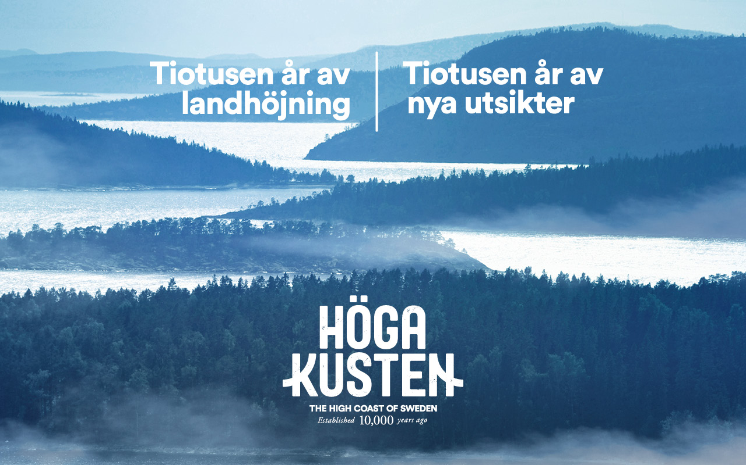
Notes:
Söker du naturupplevelser på riktigt hög nivå? Då är vårt vackra världsarv Höga Kusten ett måste.
Vy mot Balesudden från Ögeltjärnsberget

Slide 2
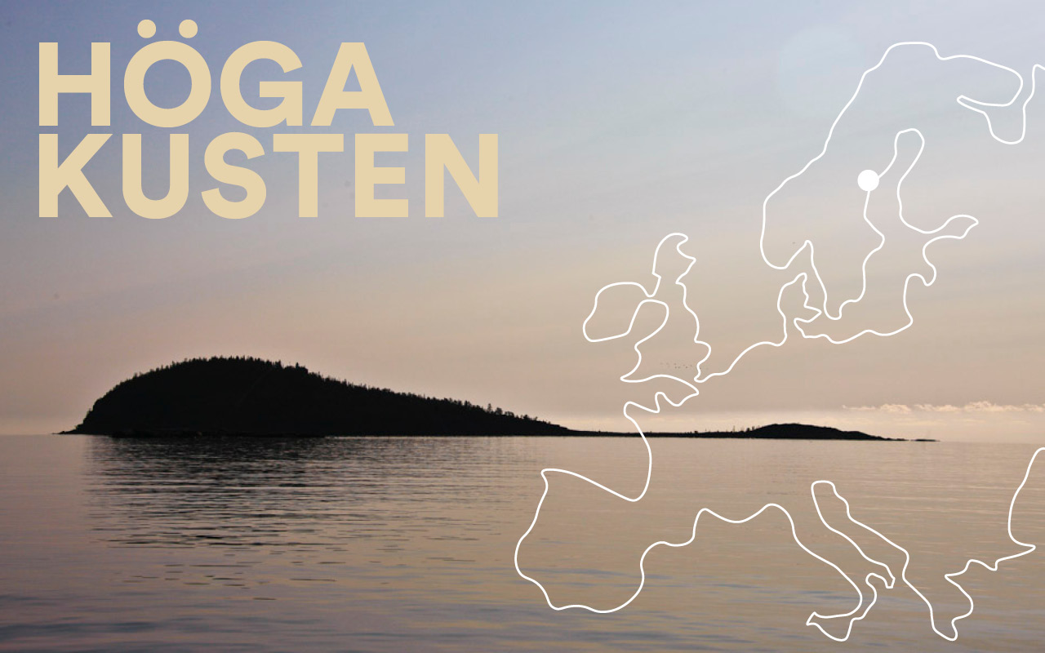
Notes:
Längs Norrlandskusten, mellan Härnösand och Örnsköldsvik, finns världens högsta kustlinje med helt unika bevis på hur landet rest sig efter varje istid.
Högbonden

Slide 3
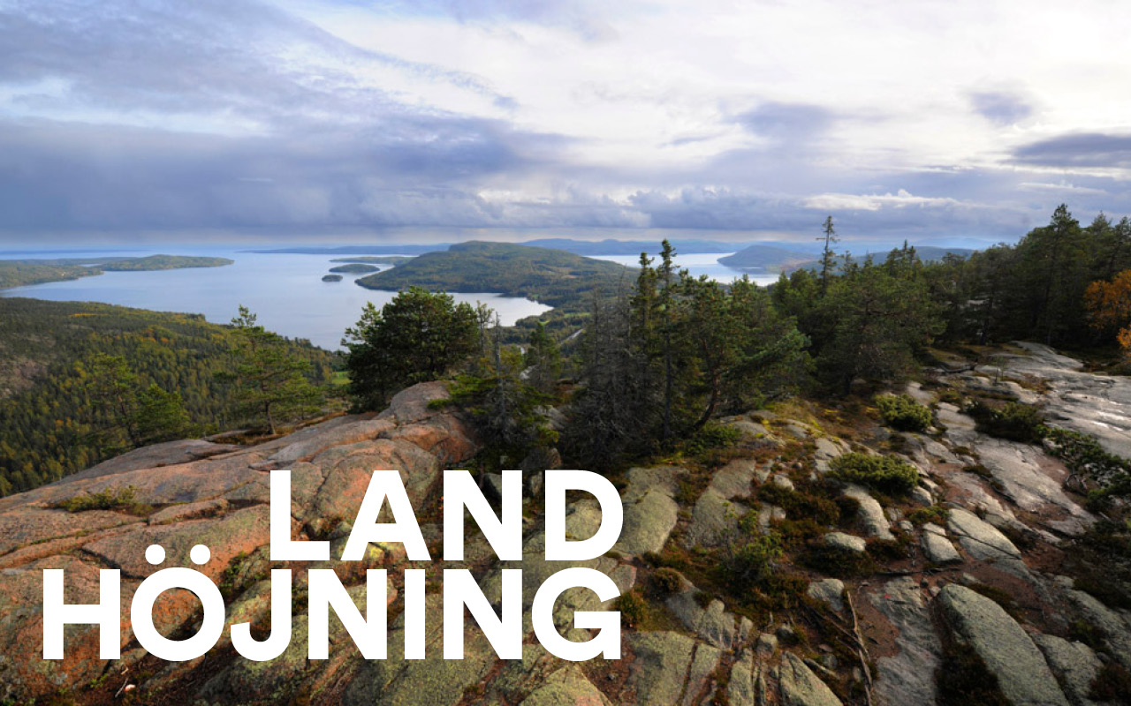
Notes:
Att Höga Kusten har en rekordstor landhöjning efter inlandsisen är en av huvudanledningarna till att området utsågs till ett naturvärldsarv av UNESCO vid millennieskiftet. Världsrekordet är uppmätt vid Skulebergets topp, där kustlinjen gått hela 286 meter högre än nuvarande havsyta.
För tillfället höjer sig Höga Kusten med cirka 8 millimeter per år och blir med andra ord ständigt högre.
Skuleberget

Slide 4
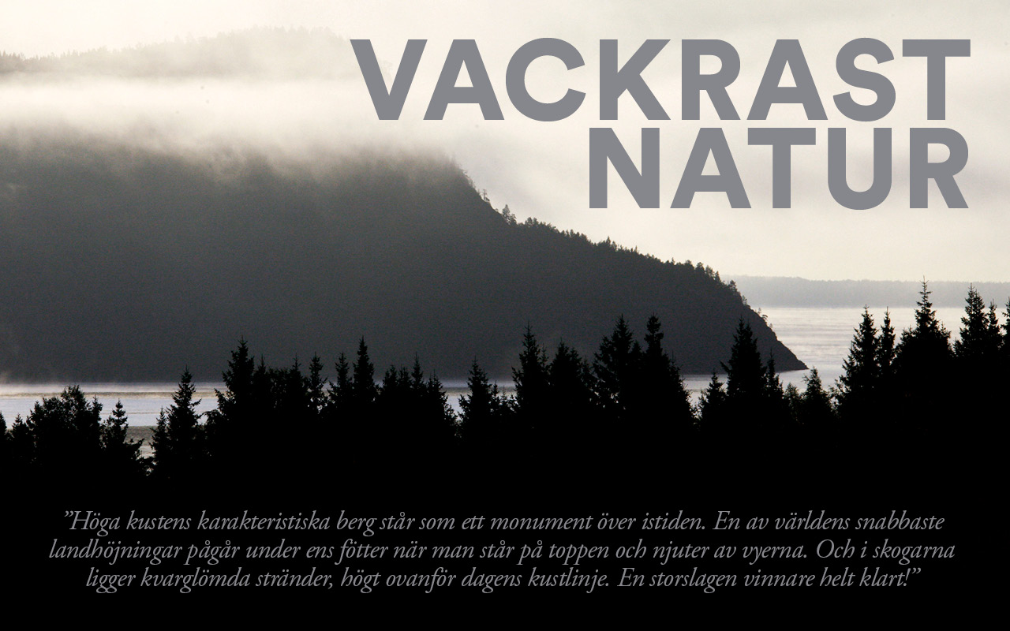
Notes:
Då Naturskyddsföreningen, via en jury, valde ut ett antal kandidater och därefter lät allmänheten rösta fram Sveriges vackraste natur 2017, kom Höga Kusten etta.
Docksta

Slide 5
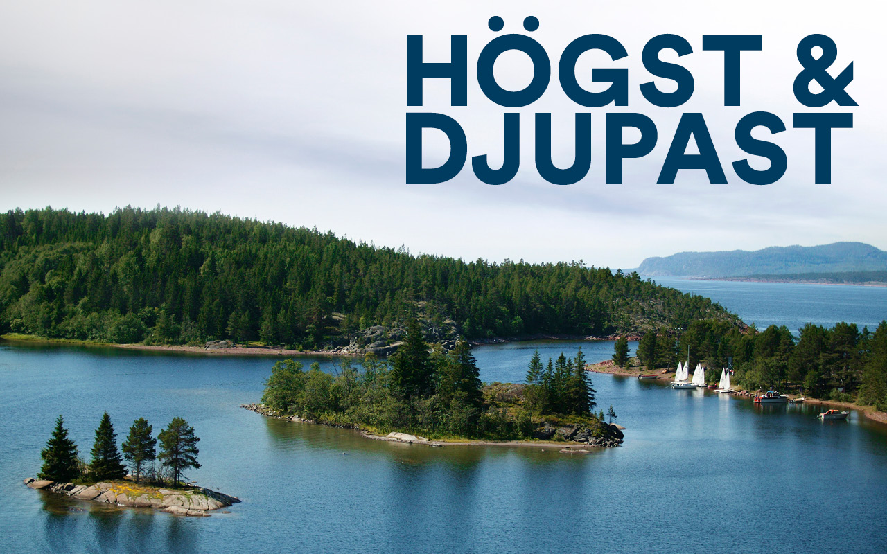
Notes:
I skärgården är Ulvön, Trysunda och Grisslan tre kända och kära öar. Här lockar även Sveriges högsta ö, Mjältön, som sträcker sig 236 meter över havet och Bottenhavets största djup, Ulvödjupet, som bottnar 293 meter under havsytan. Skags och Högbondens fyr med omgivningar är andra höjdpunkter, liksom Rotsidan och fiskelägena i Norrfällsviken och Bönhamn. Skärgården kan, förutom via egen båt, upplevas via reguljär skärgårdstrafik, chartertrafik eller långkryssningar.
Ulvön, Rödharn

Slide 6
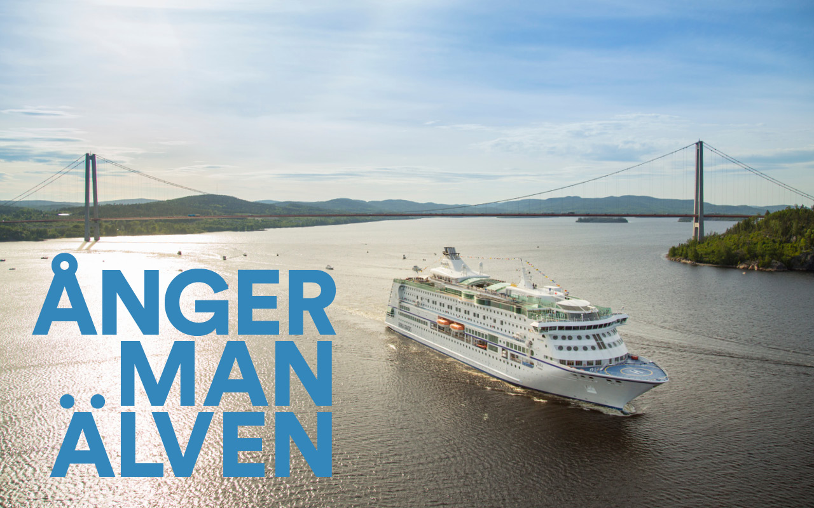
Notes:
Andra naturupplevelser av rang är älvarna och deras dalgångar, med Ångermanälven som den största. Älven är känd för de nipor som bildats tack vare landhöjningen, sitt fina laxfiske, hällristningarna och inte minst Högakustenbron.

Slide 7
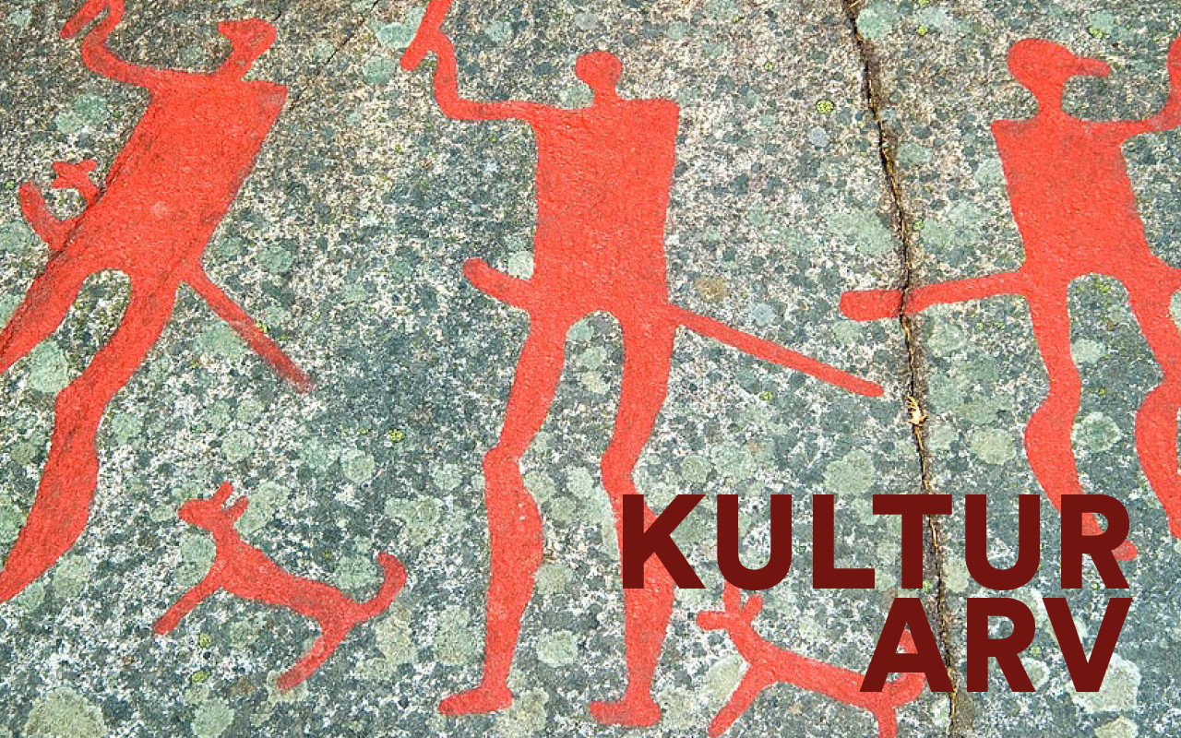
Notes:
Vårt kulturarv innehåller mångtusenåriga spår av mänsklig närvaro. Från stenålderns boplatser och fångstgropar, till bronsåldersrösen och järnålderns gravhögar och vidare till vår tids bostäder och besöksmål.
I Nämforsen vid Näsåker – som är en av de största enskilda hällristningsplatserna i norra Europa – beskriver mer än 2 000 figurer livet i området under yngre stenålder och äldre bronsålder.

Slide 8
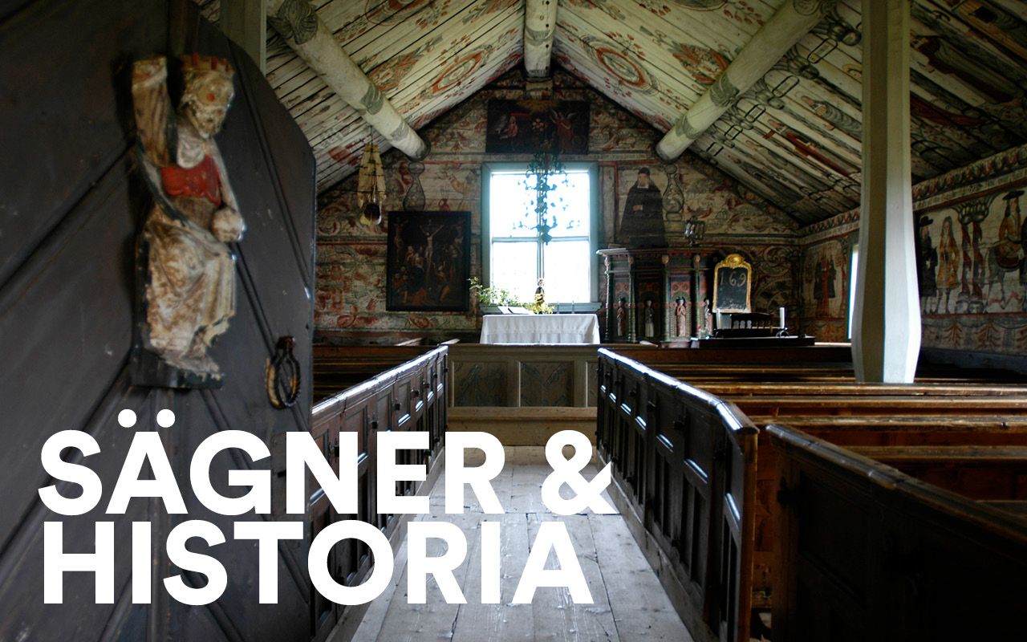
Notes:
Här finns gott om avgörande händelser som format oss – som de stora häxprocesserna på 1600-talet och skotten i Ådalen 1931 – och här finns sägner, historia och mytomspunna platser. Många berättelser om troll och rövare kretsar kring Rövargrottan i Skuleberget och rövarna som plundrade både byar och handelsresande på 1600-talet.
Ulvö Kapell

Slide 9
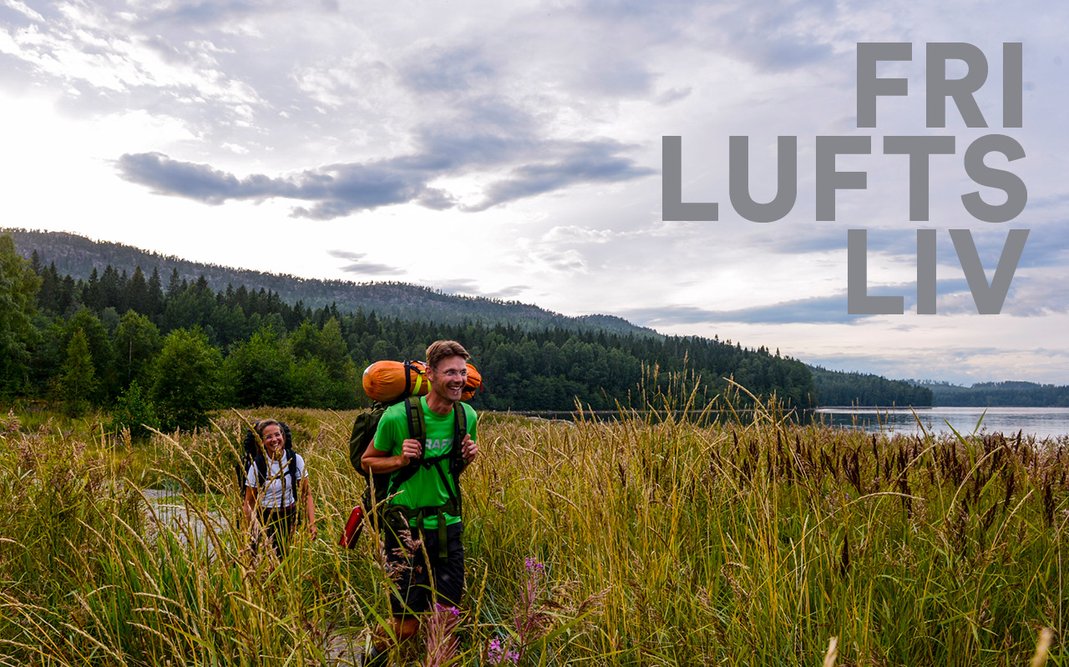
Notes:
Naturen har lagt grunden till ett brett friluftsliv i Höga Kusten. Friluftslivet har i sin tur lagt grunden till ett enormt utbud av aktiviteter, äventyr och arrangemang. I dag är vi en erkänd och prisbelönt destination för just detta.

Slide 10
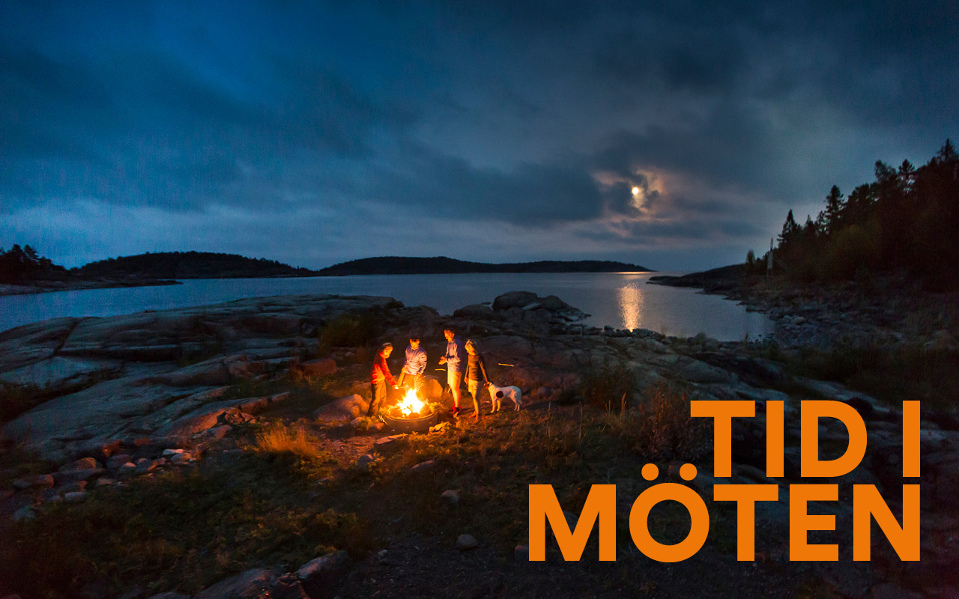
Notes:
Här finns det norrländska lugnet. Ett lugn som också ger oss tid att möta andra människor – på riktigt. Vårt prestigelösa och varma sätt att vara är ett uppskattat karaktärsdrag. Vi vill umgås, utan attityder eller värderingar och här är alla välkomna.

Slide 11
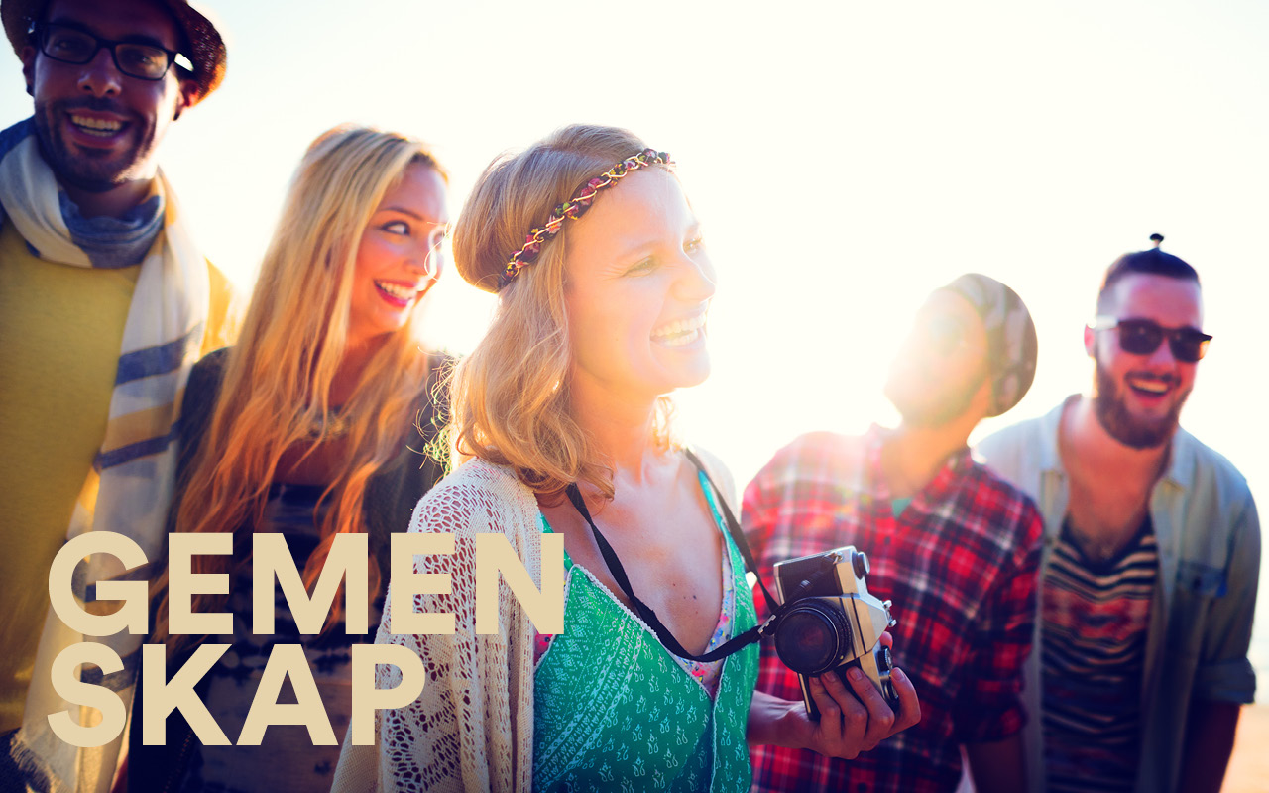
Notes:
Dessa vänliga möten kan ske på campingar, längs en vandringsled eller i en övernattningsstuga – men också i mer arrangerad form, som på olika frilufts, smak- och musikfestivaler.

Slide 12
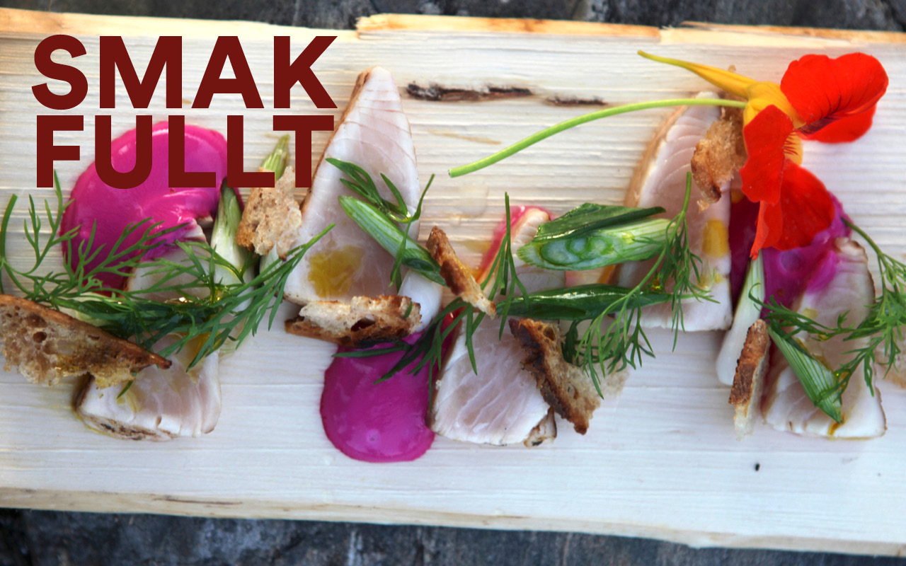
Notes:
Våra smaker får allt större uppmärksamhet världen över. Höga Kusten och framförallt Ulvön är surströmmingens centrum i Sverige. Men även vårt tunnbröd, vår gin och whisky vinner priser för sina högkvalitativa produkter. Många av destinationens restauranger finns med i White guide och sätter med sina duktiga kockar destinationen på smakkartan.

Slide 13
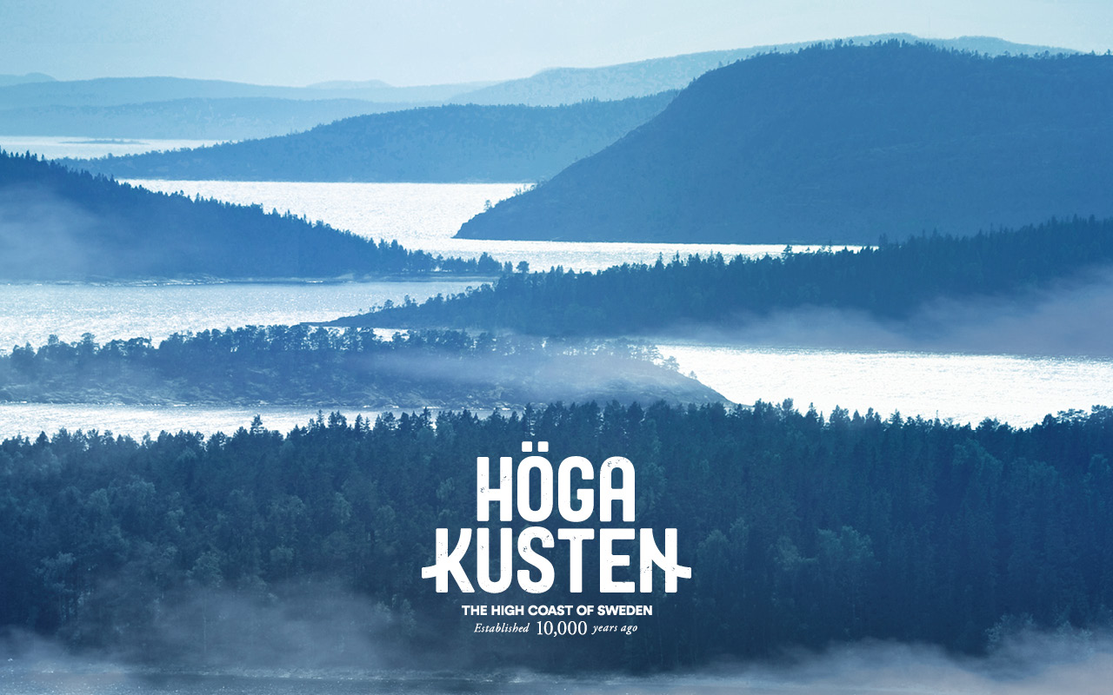
Notes:
Under de senaste åren har Höga Kusten blivit ett av Sveriges snabbast växande besöksmål. Kommer du hit slår du läger med människor från hela världen. Oavsett om vill andas in naturen långsamt eller höja pulsen i en aktivitet törs vi lova att du tappar andan av den storslagna utsikten.
Välkommen!

